Slide 1
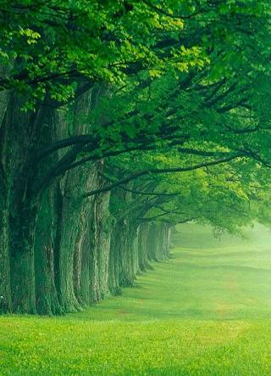
Лесное дыхание...

Slide 2
I. Разминка:
а) общие сведения;
б) самое, самое…;
в) что дает нам лес?
II. Дерево – энциклопедия жизни (интересные факты о деревьях).
III. Лес и прогноз погоды (приметы). Конкурс капитанов.
IV. Войди в лес другом (правила поведения в лесу)
Интеллектуальная игра проводится по следующим раундам:

Slide 3
I раунд
Разминка:
а) общие сведения;
б) самое, самое…;
в) что дает нам лес?

Slide 4
Общие сведения.
1. Участок территории суши или акватории, где под особой охраной находятся отдельные или все виды животных и растений называется...
Заказник
2. Участок территории суши или акватории, на котором сохраняется в естественном состоянии
весь его природный комплекс называется...
Заповедник
3. В октябре 1948 года создан Всемирный Союз Охраны Природы. Одной из задач этой некоммерческой организации является систематизация данных о растениях и животных, находящихся на грани вымирания или нуждающихся в помощи.
Результаты исследований печатаются в ...
Где?
Красной книге

Slide 5
Общие сведения.
4. Растёт ли дерево зимой?
Нет, рост деревьев зимой замирает
5. Какое дерево поглощает больше всего радиации и лучше других очищает воздух ?
Тополь
6. Почему на стволах деревьев в парках больших городов обычно нет лишайников, а в лесах вокруг этих городов они есть?
Лишайник является индикатором чистоты
воздуха и реагирует на его загрязнение

Slide 6
Общие сведения.
7.Какое дерево, считается национальным деревом России?
Береза
8. Почему погибает лес, когда вырубают старые дуплистые деревья?
В дуплах живут птицы, летучие мыши, они истребляют вредных насекомых леса
9. Как можно узнать возраст дерева?
По количеству колец на срезе
10. Лес, произрастающий в этом регионе, считается легкими планеты. О каком регионе идет речь?
Сибирь

Slide 7
Самое, самое...
1.Самое «дрожащее» дерево в России?
Осина
Липа
2.Самое медовое дерево?
3.Какое дерево самое долгоживущее?
Сосна остистая
4.Какое дерево самое толстое?
Баобаб
5.У какого дерева самая тяжелая древесина?
Береза Шмидта (железная)
6.У какого дерева самая легкая древесина?
Бальсовое дерево
7.Назовите самое морозоустойчивое дерево?
Лиственница даурская
8.Как называется самое высокое дерево?
Секвойя
9.У какого дерева самые длинные корни?
Инжир
10. У какого дерева самое длинное "детство"?
У пихты, впервые цветет в возрасте 75-77 лет

Slide 8
Что дает нам лес?
1. Из какого дерева делают спички?
Осина
2. Какое дерево применяется для изготовления лыж?
Береза
3. Из хвои какого дерева получают витаминную муку, искусственную шерсть?
Сосна
4. Из какого дерева делают пианино?
Ель
5. Древесина этого дерева красновато-коричневая, смолистая, прочная. Используется в основном для изготовления мебели, полов, облицовки стен,
в строительстве гидротехнических
сооружений.
Лиственница

Slide 9
Что дает нам лес?
6. Из какого дерева делают поплавки для рыбных снастей?
Пробковое дерево
7. Из какого дерева получаются самые жаркие дрова?
Дуб и береза
8. Древесина этого дерева светлая, мягкая, легкая, упругая, хорошо расщепляется. Она используется для производства бумаги, мебели, искусственного шелка, в строительстве.
Ель
9. Древесину какого дерева используют чаще
всего для изготовления колес?
Рябина
10. Какое дерево чаще других используется
для изготовления музыкальных инструментов?
Клен

Slide 10
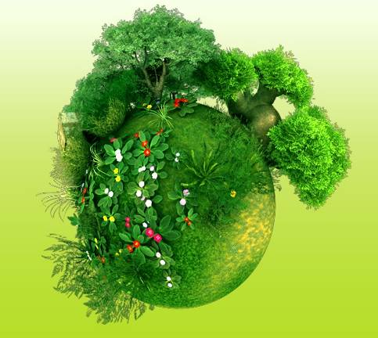
II раунд
Дерево – энциклопедия жизни
(интересные факты о деревьях)

Slide 11
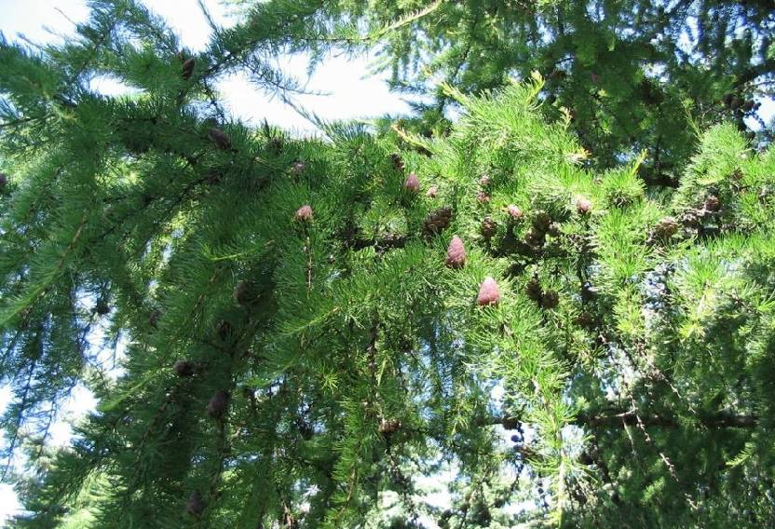
Дерево – энциклопедия жизни.
1. В 1960 году в Сиэтле, близ Вашингтона, проходил 5 Всемирный лесной конгресс, где было решено создать Парк дружбы народов, советские лесоводы из 1700 пород древесных растений выбрали дерево, которое занимает почти половину лесов нашей страны, дает прочную древесину, долговечно, растет быстро и не боится морозов. О каком дереве идет речь?
Лиственница

Slide 12
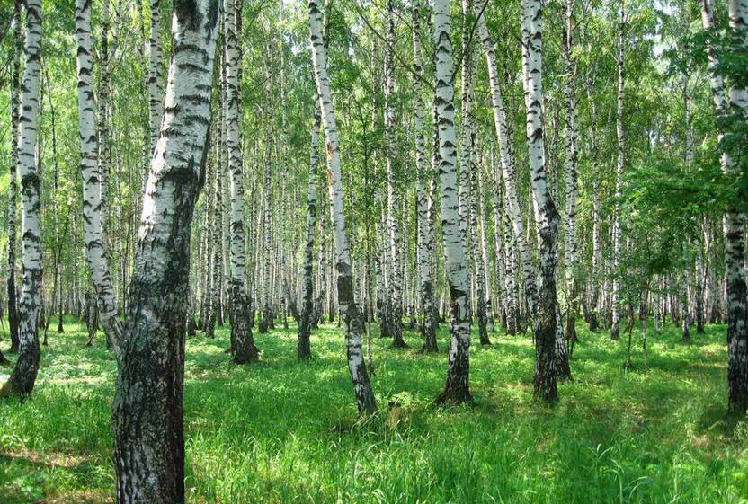
Дерево – энциклопедия жизни.
2. Это дерево бесспорно одно из самых красивых деревьев России. У него много «достоинств». В исконно русских сёлах (и не только в сёлах) по сей день пользуются банными вениками из его листьев. Мебельные мастера и бумагоделы хвалят его древесину. А чего стоит кора этого дерева? В истории культуры Руси она сыграла, наверное, не менее важную роль, чем папирус в Древнем Египте. Вы уже догадались о каком дереве идет речь?
Береза

Slide 13
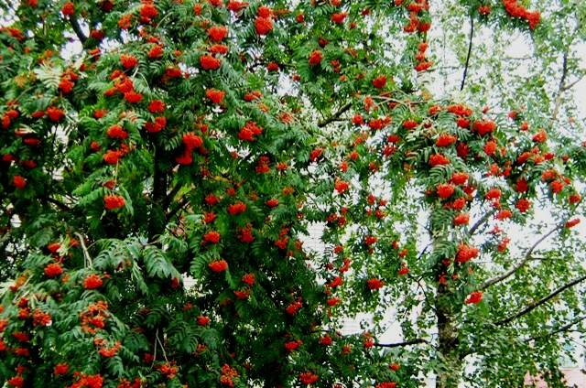
Дерево – энциклопедия жизни.
3. Ягоды этого дерева не только красивы, но и полезны. В древней Руси закрепился обычай выносить под это дерево больных, считалось, что аромат ягод способен отогнать болезнь. Белорусы же, наоборот, считали это дерево мстительным: « Кто её сломит или срубит, тот скоро умрёт или же в его доме будет покойник». О каком дереве идет речь?
Рябина

Slide 14
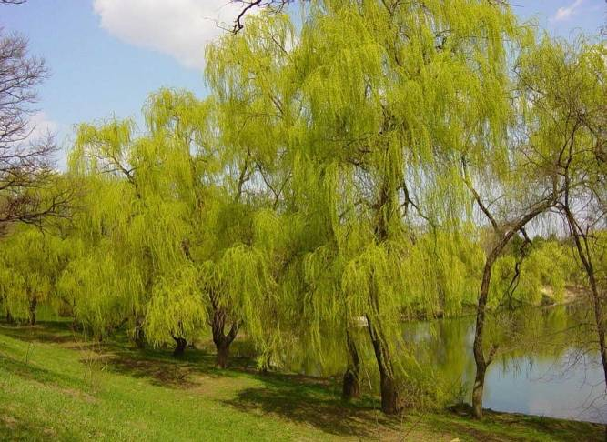
Дерево – энциклопедия жизни.
Ива
4. Это дерево у древних славян - символ семейного очага, считалось, что оно охраняет людей от злых духов и пожаров. Из старины остался обычай обрывать цветки этого дерева и дарить друг другу. Из его веток плетут корзинки, а древесина его– лучшие полозья для саней. Назовите его.

Slide 15
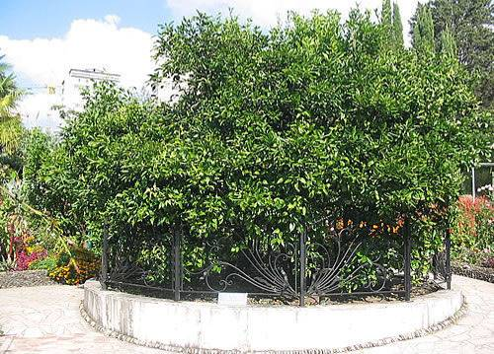
Дерево – энциклопедия жизни.
5. В Сочи есть уникальное дерево, молва о котором уже давно распространилась по всему миру. Его называют Деревом – садом или Деревом дружбы. Так в чем же уникальность этого дерева?
Дерево дикого лимона, на нем привита коллекция из 45 сортов и видов цитрусовых культур

Slide 16
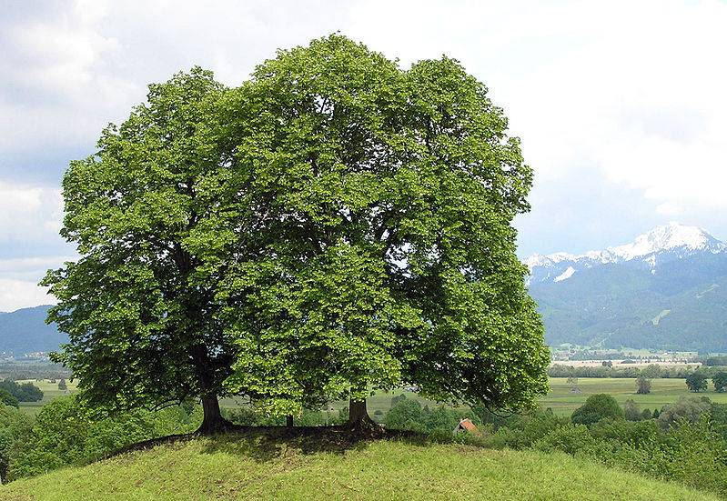
Дерево – энциклопедия жизни.
Липа
6. За нежный красивый облик это дерево древние славяне связывали с Ладой, богиней любви и красоты. Название от греческого слова «птилон» - крыло. Листья сердцевидной формы. Большое дерево в период цветения дает до 12 кг меда, который считается лучшим. Назовите это дерево.

Slide 17
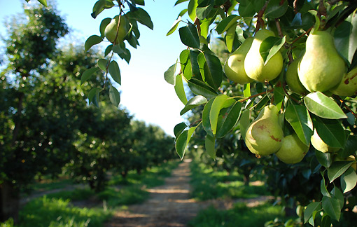
Дерево – энциклопедия жизни.
7. В Германии в честь рождения мальчика обязательно сажали яблоню, а в честь рождения девочки – именно это дерево и верили, что судьбы дерева и ребёнка одинаковы. Как вы думаете какое дерево сажали немцы, если в семье появлялась девочка?
Груша

Slide 18
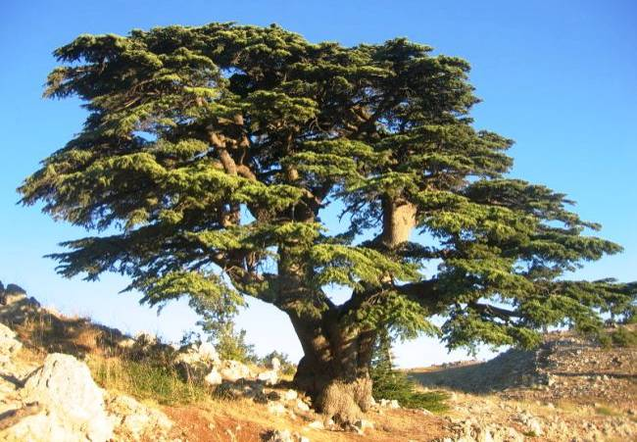
Дерево – энциклопедия жизни.
8. Это дерево считается деревом сюрпризов.
Оно растет в нашей стране в Сибири и на Дальнем Востоке. Почему его так зовут? В посуде из этого дерева долго не киснет молоко. В шкафу из его досок не заводится моль. Комары и клещи боятся запаха этого дерева. А из его орехов сибиряки-старожилы умеют готовить растительные сливки. Назовите это удивительное дерево?
Кедр

Slide 19
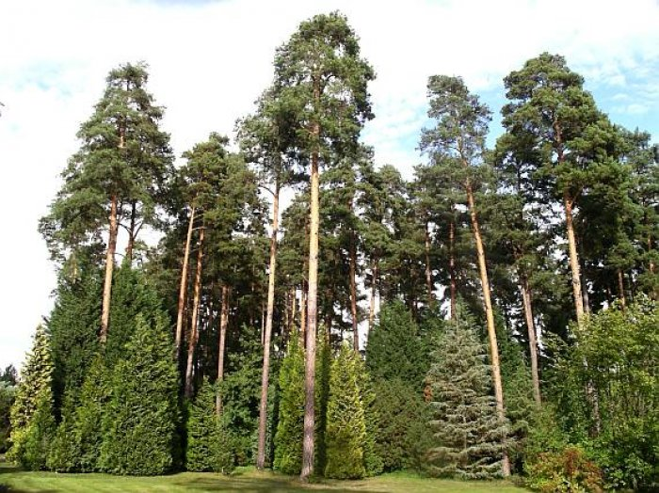
Дерево – энциклопедия жизни.
9. О каком дереве эта история. Это 300 лет назад. Моряки, шедшие в Канаду, один за другим заболевали цингой. Выжила лишь часть команды, и только благодаря тому, что эти матросы послушались советов индейцев и стали пить настой из …этого дерева. А на обратном пути корабль попал в жестокий шторм. И снова это дерево спасло моряков – на этот раз своей прочностью: корабль был сделан из досок этого дерева. Лишь много лет спустя был открыт секрет чудодейственного настоя: он содержал в большом количестве витамин «С», необходимый человеку. Назовите его.
Сосна

Slide 20
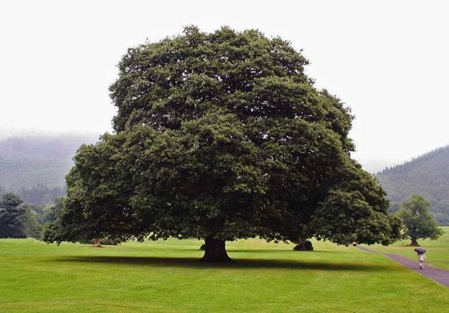
Дерево – энциклопедия жизни.
10. Это дерево считается священным для многих народов, в том числе древних славян , ему поклонялись как божеству. Символическое его значение чрезвычайно широко: долголетие, мощь, мужество, стойкость и т.д. Древние греки, например верили, что это самое первое дерево, появившиеся на земле, считалось священным деревом Зевса. Шелестом своих листьев оно сообщало людям волю великого бога. С давних времен и поныне ветвь или венок этого дерева используется в качестве эмблем доблести и силы. Назовите его.
Дуб

Slide 21
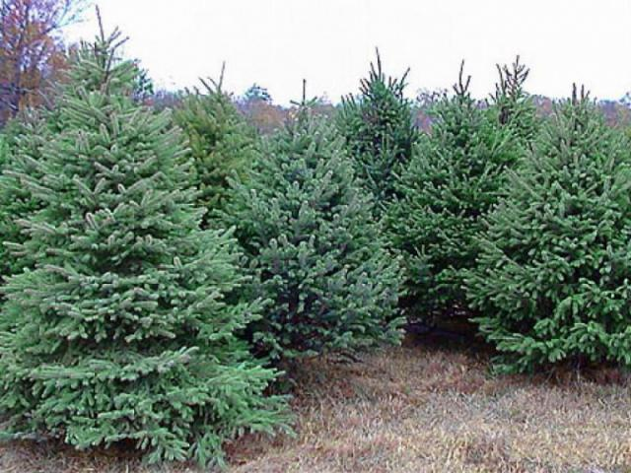
Дерево – энциклопедия жизни.
.
Ель
11 . Давным-давно наши предки познали лечебные свойства этого дерева, они аналогичны антибиотикам. Вечно свежее и всем доступное деревце лечило бронхи, лёгкие, горло, насыщало организм витаминами. Видно не зря люди в древности веровали, что именно в ней живёт добрый дух леса, охраняющий всё живое. Они приходили к ней совершать таинственные обряды, в надежде получить исполнения своих желаний. Как называется это дерево?

Slide 22
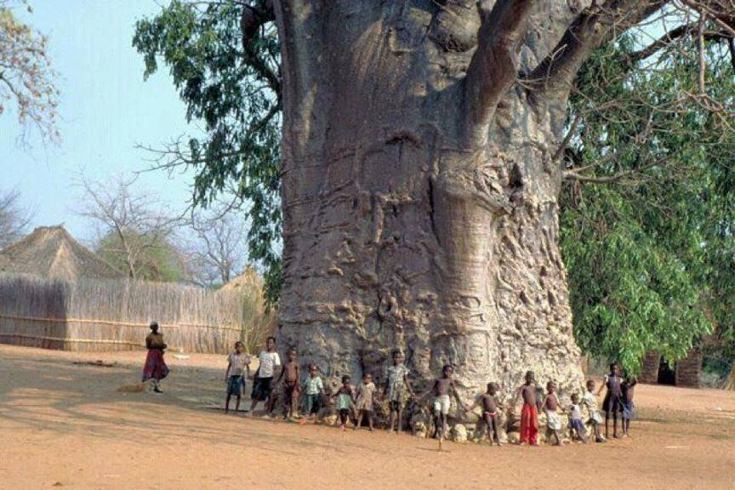
Дерево – энциклопедия жизни.
12. Hа африканском континенте это дерево в большом почете ... Жители считают, что в него пpевpатился пеpвый властитель этих мест. Жpицы следили за этими деревьями — святынями, деpжали в стpогой тайне их местонахождение. К ним совеpшали паломничество, устpаивались поpой целые тоpжественные цеpемонии. Согласно легенде, к нему можно пpийти с любым желанием, и он, каждую пpосьбу выполнит. Это — единственное деpево, в котоpом устpаивали склепы для усопших вождей, благо размеры этого дерева позволяли им это сделать. Вы уже догадались о каком дереве идет речь?
Баобаб

Slide 23
Конкурс
капитанов.
III раунд
Лес и прогноз погоды (приметы)

Slide 24
Лес и прогноз погоды.
Конкурс
капитанов.
Когда весной много сока из берез, то жди ... Какое лето?
Выбери правильный ответ:
Холодное
3.Жаркое
5.Позднее
2.Дождливое
4.Сухое
6.Раннее
Если зимой ели опускают ветви вниз, шишки плотно закрываются, значит будет...
Выбери правильный ответ:
Оттепель
3.Мороз
5.Иней
2.Метель
4.Буран
6.Гололед

Slide 25
Лес и прогноз погоды.
Конкурс
капитанов.
Если листья остаются зелеными и долго держатся на дереве – зима будет…
Выбери правильный ответ:
Морозной
3.Теплой
5.Поздней
2.Снежной
4.Ранней
6.Малоснежной
Деревья покрылись инеем. Жди ...
Выбери правильный ответ:
Оттепель
3.Мороз
5.Снег
2.Метель
4.Буран
6.Гололед

Slide 26
Конкурс
капитанов
Лес и прогноз погоды.
Какой весна будет, если осенью листья березы начнут желтеть с верхушки?
Выбери правильный ответ:
Холодной
3.Теплой
5.Поздней
2.Дождливой
4.Сухой
6.Ранней
Когда зацветает черемуха, жди…?
Выбери правильный ответ:
Похолодание
3.Грозу
5.Бурю
2.Потепление
4.Засуху
6.Град

Slide 27
Конкурс
капитанов
Лес и прогноз погоды.
Если в зимнее время лес шумит –
это значит будет... Что?
Выбери правильный ответ:
Оттепель
3.Мороз
5.Иней
2.Метель
4.Буран
6.Гололед
Позднее цветение рябины говорит, что осень будет...
Какой?
Выбери правильный ответ:
Холодной
3.Теплой
5.Поздней
2.Дождливой
4.Сухой
6.Ранней

Slide 28
IV раунд
Войди в лес другом.
(правила поведения в лесу)

Slide 29
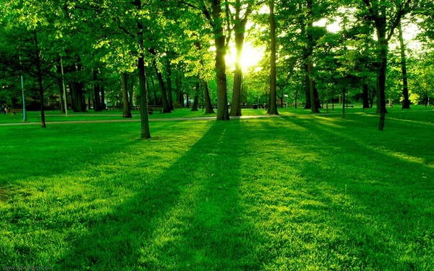
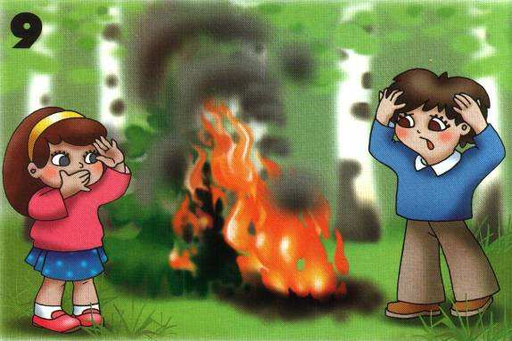
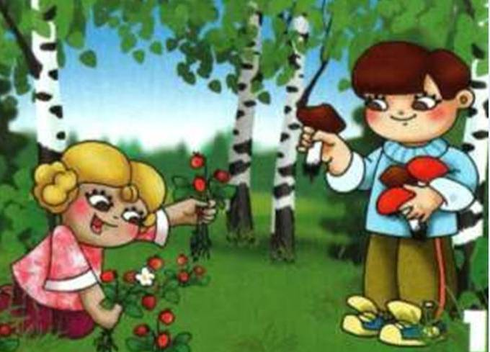
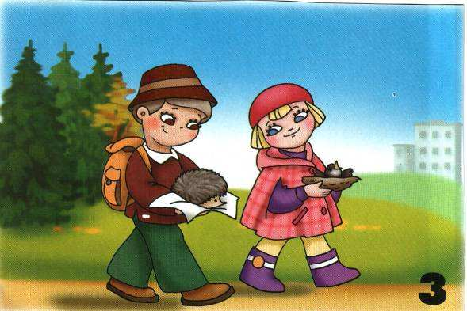
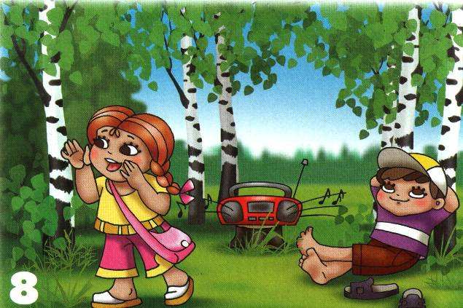
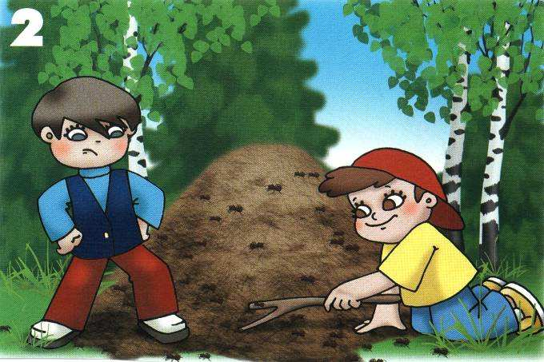
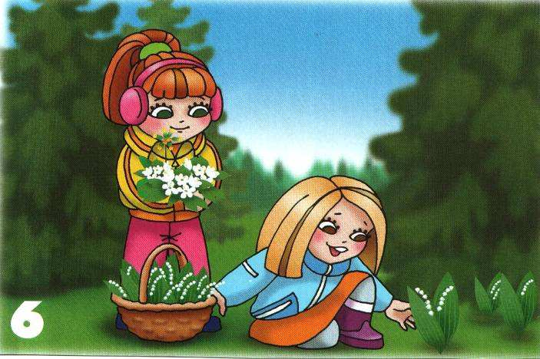

Slide 30
Спасибо за внимание!

